Slide 1
國小數學雙語教學材料設計與教學實驗工作坊
數學語言反應教學理論的應用
國立臺中教育大學數學教育學系
陳嘉皇 教授兼系主任

Slide 2
數學話語在教室實踐的困難
1.教師認為數學是“無語言”的，或者在某種程度上比其他領域在語言內容上的挑戰性更小，只要算出答案即可。
2.語言發展可能被過度簡化為死記硬背的教學策略（例如詞彙記憶或使用句子框架），這可能會削弱語言在數學標準中的重要作用，例如背誦公式解題。
3.多語種的學生在從事數學活動時，所利用的豐富語言資源可能被視為需要克服的問題，而不是可以依靠的資產。
文化不利學生常被視為學習障礙者

Slide 3
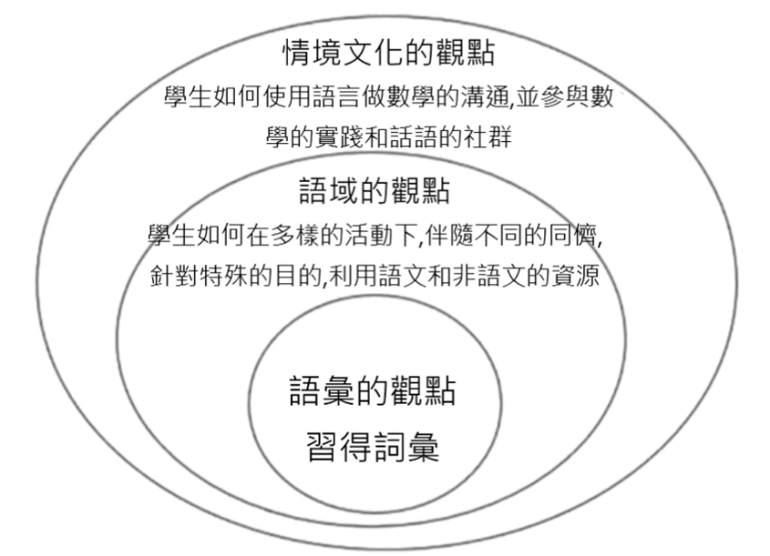
語言在數學教學中的作用

Slide 4
語彙的觀點
主要關注詞彙習得的導入，強調學生需要學習詞彙來解決任務和文字題（Institute of Education Sciences, 2014）。
這種獨特的焦點導致具體的教學建議，例如在課前明確教授數學詞彙或在學生開始工作之前定義可能令人困惑的詞彙問題（Dale & Cuevas, 1987; Rubenstein, 1996），
對詞彙習得的關注提供語言作為一種共享活動的有限概念，可以用來支持學生的數學發展（Walqui, 2011）。

Slide 5
語域觀點
增加了語言語域的概念化，及學生在從事數學活動時如何利用不同的語域（Lightbown & Spada, 2013; Moschkovich, 2007a）。
語言記錄是人們在與不同人的不同活動中，為特定目的利用語言和非語言資源的方式的分類（Lightbown & Spada, 2013; Schleppegrell, 2007）。
在數學課上，學生經常根據不同的目的、格式和存在的對話者在多個語域之間進行繪製和導航（Bunch, 2013; Moschkovich, 2012）。
例如，當學生參與小組工作時，可能會使用手勢或繪畫等非語言資源及非正式和對話討論來完成任務。在全組討論中，學生可能會專注於解釋和溝通他們的想法，並傾聽同儕的解釋。

Slide 6
語域觀點
強調學生在數學活動中利用多種資源和語域來表徵意義和溝通。與語域觀點相一致的教學建議，包括突出顯示在不同語域中具有相似或不同含義的術語、教授語域特定規範、有意在語域之間切換、鼓勵學生利用多個語域以及構建學習結構以使學生相互參與使用不同的語域。

Slide 7
情境社會文化觀點
解釋了學生，特別是雙語/多語種學生如何使用話語來構建數學意義並參與數學話語社群。話語社群是指將專業語言用於特定目的的社群。在數學課堂中，話語是“在活動中定位、協商和建立的” 。要具備數學學術素養，學生必須
培養數學能力—概念理解、程序流暢性、策略能力、適應性推理和建設性傾向；
(b) 學習參加數學實踐標準；
(c) 學習和參與概述的數學話語結構和規範。例如，為了解釋和證明他們的推理，學生需要知道如何使用口頭語言、文本語言和具體的參照物（如對象、手勢和圖表）來邏輯地構建和支持論點。

Slide 8
情境社會文化觀點
在教學法上，教師可以利用學生的語言資源，同時教授社群內溝通所需的溝通和話語技巧。這些技能的一些例子包括如何傾聽和回應他人的想法、提出澄清問題、清楚地解釋自己的想法及使用視覺來支持解釋。
數學教學應該語言豐富，積極讓學生定期使用接受性和建設性語言，並且更多地關注學生的數學推理和想法，而不是他們語言的準確性。在數學課堂上學習實現這一願景所需的教學技能可能具有挑戰性。

Slide 9
語言在數學教學中的作用
語言形式可以成為識別數學課堂語言需求的技能的入口。數學教育中的五種語域：閱讀、寫作、聆聽、口語和表徵。閱讀和聆聽是接受性語言技能，而寫作和口語是建設性語言技能。此外，閱讀和寫作是讀寫能力，而聆聽和口語是口語能力。
模態表徵，是數學獨有的，它是數學教學的核心。表徵可以塑造個人如何解釋他們所聽到或讀到的內容，及如何表徵所說和所寫的內容。
表徵既是一個過程又是一個產品，它包含個人用來理解數學的內部過程及個人用來表徵他們對數學的理解的外部過程。這意味著表徵經常與其他語言形式一起發生。

Slide 10
語言在數學教學中的作用
Prediger等(2019)確定數學課堂中話語實踐使用的四種交互編織的行動：
•解釋概念和操作的含義(explaining the meaning of concepts and operations)。
•爭辯宣稱的有效性(arguing about the validity of a claim)。
•採用一般口語方式描述模式(describing patterns in a general way)。
•按步驟進行總結報告(reporting on procedure)。

Slide 11
以梯形面積為例
三角形與四邊形的面積：操作活動與推理。利用切割重組，建立面積公式，並能應用。
以符號表示數學公式：代數的前置經驗。初步體驗符號之使用，隱含「符號代表數」、「符號與運算符號的結合」的經驗。應併入其他教學活動。
1.有哪些語彙需學習?
2.可利用那些語域?
3.如何融入情境社會?
4.應用話語實踐技巧:
•解釋概念和操作的含義。
•爭辯宣稱的有效性。
•採用一般口語方式描述模式。
•按步驟進行總結報告。

Slide 12
語言反應數學教學範例

Slide 13
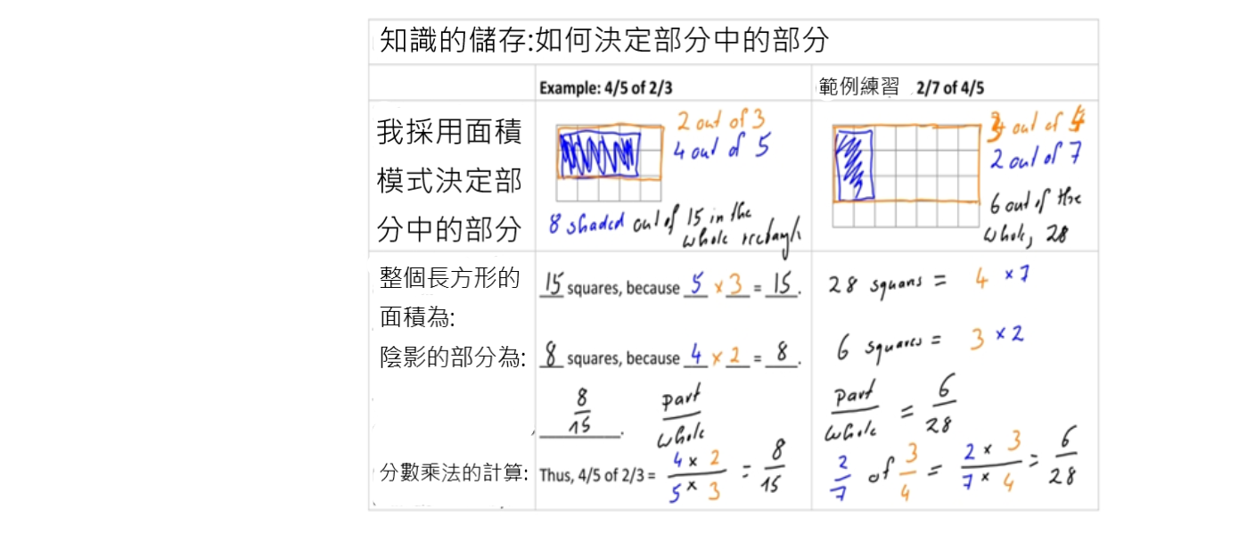
探索與驗證假設一：用語言表達架構與涵義
步驟
將學生的日常語言資源與相關意義語言聯繫起來，用以解釋課堂話語中的概念涵義，再將此短語、形式及象徵數學的語言相互連結。
舉例：分數與百分比教學單元
依據先前成功與及中的鷹架條件，針對此系列改進教學方式

Slide 14
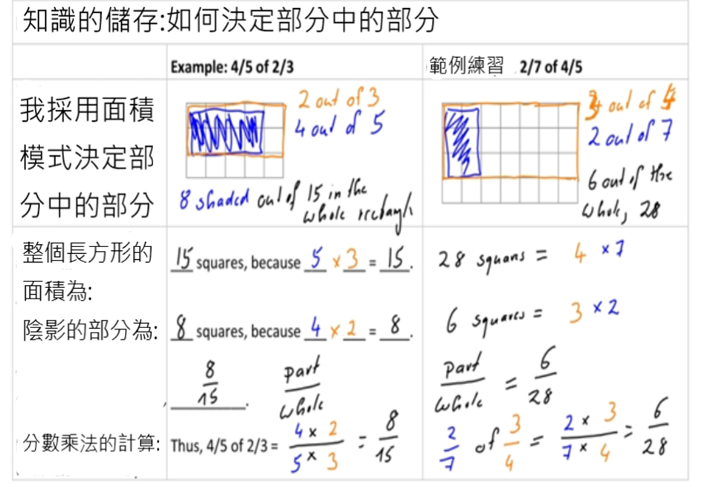
探索與驗證假設一：用語言表達架構與涵義
說明
針對學生學習過程與軌跡進行分析，若學生參與「部分-整體」關係意義的討論時，學習者的概念建構將更深入與明確。
半隨機對照試驗測試，
與343位七年級學生一起進行。

Slide 15
探索與驗證假設一：用語言表達架構與涵義
結果
語言討論與對話刺激學習的學生比傳統學習法學生獲得更多概念理解，由於回應式語言干預更重視建立與學習重點相關的話語，並反覆實踐於表達圖形、符號與上下文連結
→比專注於專有詞彙更有效

Slide 16
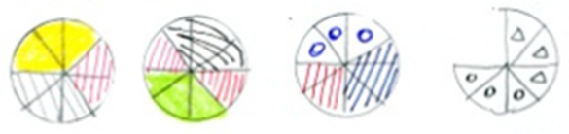
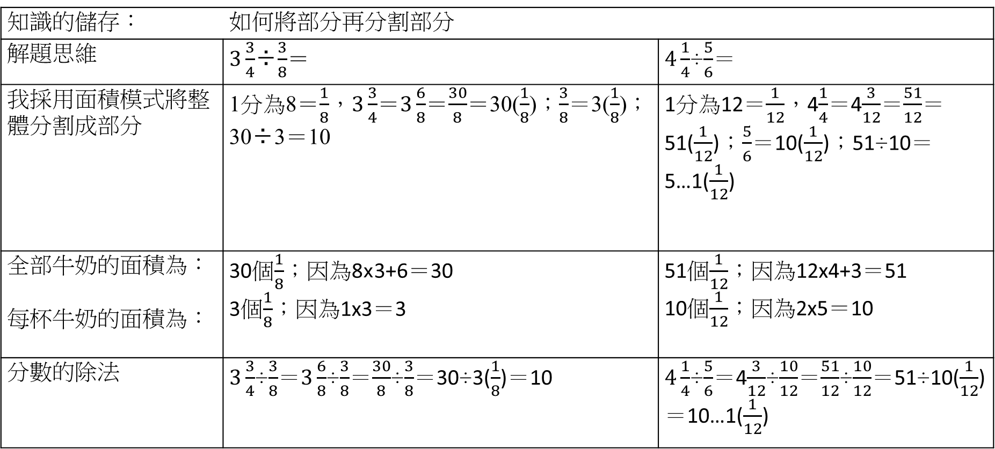
每個玻璃杯的容量可以裝3/8公升，現有3 3/4公升的檸檬汁，用這樣的玻璃杯裝，需要幾個?
知識的儲存： | 如何將部分再分割部分
解題思維 | $3\frac{3}{4}$÷$\frac{3}{8}$＝ | $4\frac{1}{4}$÷$\frac{5}{6}$＝
我採用面積模式將整體分割成部分 | 1分為8＝$\frac{1}{8}$，$3\frac{3}{4}$＝$3\frac{6}{8}$＝$\frac{30}{8}$＝30($\frac{1}{8}$)；$\frac{3}{8}$＝3($\frac{1}{8}$)；30÷3＝10 | 1分為12＝$\frac{1}{12}$，4$\frac{1}{4}$＝4$\frac{3}{12}$＝$\frac{51}{12}$＝51($\frac{1}{12}$)；$\frac{5}{6}$＝10($\frac{1}{12}$)；51÷10＝5…1($\frac{1}{12}$)
全部牛奶的面積為： 每杯牛奶的面積為： | 30個$\frac{1}{8}$；因為8x3+6＝30 3個$\frac{1}{8}$；因為1x3＝3 | 51個$\frac{1}{12}$；因為12x4+3＝51 10個$\frac{1}{12}$；因為2x5＝10
分數的除法 | $3\frac{3}{4}$÷$\frac{3}{8}$＝$3\frac{6}{8}$÷$\frac{3}{8}$＝$\frac{30}{8}$÷$\frac{3}{8}$＝30÷3($\frac{1}{8}$)＝10 | $4\frac{1}{4}$÷$\frac{5}{6}$＝4$\frac{3}{12}$÷$\frac{10}{12}$＝$\frac{51}{12}$÷$\frac{10}{12}$＝51÷10($\frac{1}{12}$)＝10…1($\frac{1}{12}$)

Slide 17
西瓜重4$\frac{1}{2}$公斤，哈密瓜重1$\frac{4}{5}$公斤，哈密瓜的重量是西瓜的幾倍?西瓜的重量是哈密瓜的幾倍?

